Slide 1
Chapter 25
Testing Web Applications
Slide Set to accompany
Software Engineering: A Practitioner’s Approach, 8/e
by Roger S. Pressman and Bruce R. Maxim
Slides copyright © 1996, 2001, 2005, 2009, 2014 by Roger S. Pressman
For non-profit educational use only
May be reproduced ONLY for student use at the university level when used in conjunction with Software Engineering: A Practitioner's Approach, 8/e. Any other reproduction or use is prohibited without the express written permission of the author.
All copyright information MUST appear if these slides are posted on a website for student use.
These slides are designed to accompany Software Engineering: A Practitioner’s Approach, 8/e (McGraw-Hill 2014). Slides copyright 2014 by Roger Pressman.
1

Slide 2
Testing Quality Dimensions-I
اختبار الجودة الأبعاد-I
Content is evaluated at both a syntactic and semantic level.
  syntactic level—spelling, punctuation and grammar are assessed for text-based documents.
  semantic level—correctness (of information presented), consistency (across the entire content object and related objects) and lack of ambiguity are all assessed.
Function is tested for correctness, instability, and general conformance to appropriate implementation standards (e.g.,Java or XML language standards).
Structure is assessed to ensure that it
  properly delivers WebApp content and function
  is extensible
  can be supported as new content or functionality is added.
يتم تقييم المحتوى على المستويين النحوي والدلالي.
النحوي مستوى الإملاء وعلامات الترقيم وقواعد اللغة ويتم تقييم وثائق تستند إلى نص.
الدلالي مستوى صحة (المعلومات المقدمة)، والاتساق (عبر الكائن بأكمله المحتوى والأهداف ذات الصلة) وعدم وجود غموض يتم تقييم جميع.
يتم اختبار وظيفة للصحة وعدم الاستقرار والتوافق العام لتنفيذ المعايير المناسبة (على سبيل المثال، جافا أو لغة XML المعايير).
يتم تقييم هيكل لضمان أن
يسلم صحيح محتوى WebApp وظيفة
غير الموسعة
يضاف يمكن تأييد محتوى جديد أو وظيفة.
These slides are designed to accompany Software Engineering: A Practitioner’s Approach, 8/e (McGraw-Hill 2014). Slides copyright 2014 by Roger Pressman.
2

Slide 3
Testing Quality Dimensions-II
Usability is tested to ensure that each category of user
  is supported by the interface
  can learn and apply all required navigation syntax and semantics
Navigability is tested to ensure that
  all navigation syntax and semantics are exercised to uncover any navigation errors (e.g., dead links, improper links, erroneous links).
Performance is tested under a variety of operating conditions, configurations, and loading to ensure that
  the system is responsive to user interaction
  the system handles extreme loading without unacceptable operational degradation
يتم اختبار قابلية الاستخدام للتأكد من أن كل فئة من المستخدمين
معتمد من قبل واجهة
يمكن تعلم وتطبيق كل جملة الملاحي المطلوب ودلالات
يتم اختبار لضمان سهولة التنقل
تمارس كل جملة الملاحة ودلالات للكشف عن أي أخطاء التنقل (على سبيل المثال، وصلات ميتة، وصلات غير لائق، وصلات الخاطئة).
يتم اختبار الأداء في إطار مجموعة من ظروف التشغيل، التشكيلات، والتحميل لضمان أن
النظام هو استجابة لتفاعل المستخدم
نظام يعالج التحميل الشديد دون تدهور التشغيلي غير مقبول
These slides are designed to accompany Software Engineering: A Practitioner’s Approach, 8/e (McGraw-Hill 2014). Slides copyright 2014 by Roger Pressman.
3

Slide 4
Testing Quality Dimensions-III
Compatibility is tested by executing the WebApp in a variety of different host configurations on both the client and server sides.
  The intent is to find errors that are specific to a unique host configuration.
Interoperability is tested to ensure that the WebApp properly interfaces with other applications and/or databases.
Security is tested by assessing potential vulnerabilities and attempting to exploit each.
  Any successful penetration attempt is deemed a security failure.
يتم اختبار التوافق قبل تنفيذ WebApp في مجموعة متنوعة من التشكيلات المضيف مختلفة على كل من الجانبين العميل والخادم.
والقصد من ذلك هو العثور على الأخطاء التي هي محددة لتكوين المضيف فريدة من نوعها.
يتم اختبار قابلية التشغيل البيني للتأكد من أن WebApp واجهات بشكل صحيح مع التطبيقات و / أو غيرها من قواعد البيانات.
يتم اختبار الأمان عن طريق تقييم نقاط الضعف المحتملة ومحاولة استغلال كل.
يعتبر أي نجاح محاولة اختراق فاشلة الأمن.
These slides are designed to accompany Software Engineering: A Practitioner’s Approach, 8/e (McGraw-Hill 2014). Slides copyright 2014 by Roger Pressman.
4

Slide 5
Errors in a WebApp
Because many types of WebApp tests uncover problems that are first evidenced on the client side, you often see a symptom of the error, not the error itself.
Because a WebApp is implemented in a number of different configurations and within different environments, it may be difficult or impossible to reproduce an error outside the environment in which the error was originally encountered.
Although some errors are the result of incorrect design or improper HTML (or other programming language) coding, many errors can be traced to the WebApp configuration.
Because WebApps reside within a client/server architecture, errors can be difficult to trace across three architectural layers: the client, the server, or the network itself.
Some errors are due to the static operating environment (i.e., the specific configuration in which testing is conducted), while others are attributable to the dynamic operating environment (i.e., instantaneous resource loading or time-related errors).
لأن العديد من أنواع الاختبارات WebApp الكشف عن المشكلات التي تدل أولا على جانب العميل، وكنت كثيرا ما نرى من أعراض الخطأ، وليس خطأ في حد ذاته.
لأن نفذت WebApp في عدد من تكوينات مختلفة وضمن بيئات مختلفة، قد يكون من الصعب أو المستحيل لإعادة إنتاج خطأ خارج البيئة التي تمت مصادفة خطأ في الأصل.
وعلى الرغم من بعض الأخطاء هي نتيجة غير صحيحة أو غير لائقة تصميم HTML (أو غيرها من لغة البرمجة) الترميز، العديد من الأخطاء يمكن أن تعزى إلى تكوين WebApp.
لأن WebApps تستقر داخل بنية العميل / الخادم، يمكن للأخطاء يكون من الصعب تتبع عبر ثلاث طبقات المعمارية: العميل، الخادم، أو الشبكة نفسها.
ومن المقرر أن البيئة التشغيلية الثابتة بعض الأخطاء (أي تكوين المحدد الذي يجرى اختبار)، في حين أن البعض الآخر يرجع إلى بيئة عمل ديناميكية (أي لحظية تحميل الموارد أو الأخطاء المتعلقة الوقت).
5

Slide 6
WebApp Testing Strategy-I
WebApp اختبار استراتيجية-I
The content model for the WebApp is reviewed to uncover errors.
The interface model is reviewed to ensure that all use-cases can be accommodated.
The design model for the WebApp is reviewed to uncover navigation errors.
The user interface is tested to uncover errors in presentation and/or navigation mechanics.
Selected functional components are unit tested.
تتم مراجعة نموذج المحتوى لWebApp لكشف الأخطاء.
تتم مراجعة نموذج واجهة لضمان أن جميع حالات الاستخدام يمكن استيعابها.
تتم مراجعة تصميم نموذج لWebApp لكشف أخطاء التنقل.
يتم اختبار واجهة المستخدم للكشف عن الأخطاء في العرض و / أو الميكانيكا الملاحة.
وحدة اختبار المكونات الوظيفية المحددة.
These slides are designed to accompany Software Engineering: A Practitioner’s Approach, 8/e (McGraw-Hill 2014). Slides copyright 2014 by Roger Pressman.
6

Slide 7
WebApp Testing Strategy-II
Navigation throughout the architecture is tested.
The WebApp is implemented in a variety of different environmental configurations and is tested for compatibility with each configuration.
Security tests are conducted in an attempt to exploit vulnerabilities in the WebApp or within its environment.
Performance tests are conducted.
The WebApp is tested by a controlled and monitored population of end-users
  the results of their interaction with the system are evaluated for content and navigation errors, usability concerns, compatibility concerns, and WebApp reliability and performance.
يتم اختبار الملاحة في جميع أنحاء العمارة.
يتم تنفيذ WebApp في مجموعة متنوعة من تكوينات البيئية المختلفة ويتم اختبارها من أجل التوافق مع كل التكوين.
يتم إجراء اختبارات الأمن في محاولة لاستغلال نقاط الضعف في WebApp أو في محيطها.
وتجرى اختبارات الأداء.
يتم اختبار WebApp من قبل السكان الخاضعين للسيطرة ومراقبة المستخدمين النهائيين
يتم تقييم نتائج تفاعلها مع النظام للمحتوى والملاحة الأخطاء والمخاوف الاستخدام والمخاوف التوافق، وWebApp الموثوقية والأداء.
7

Slide 8
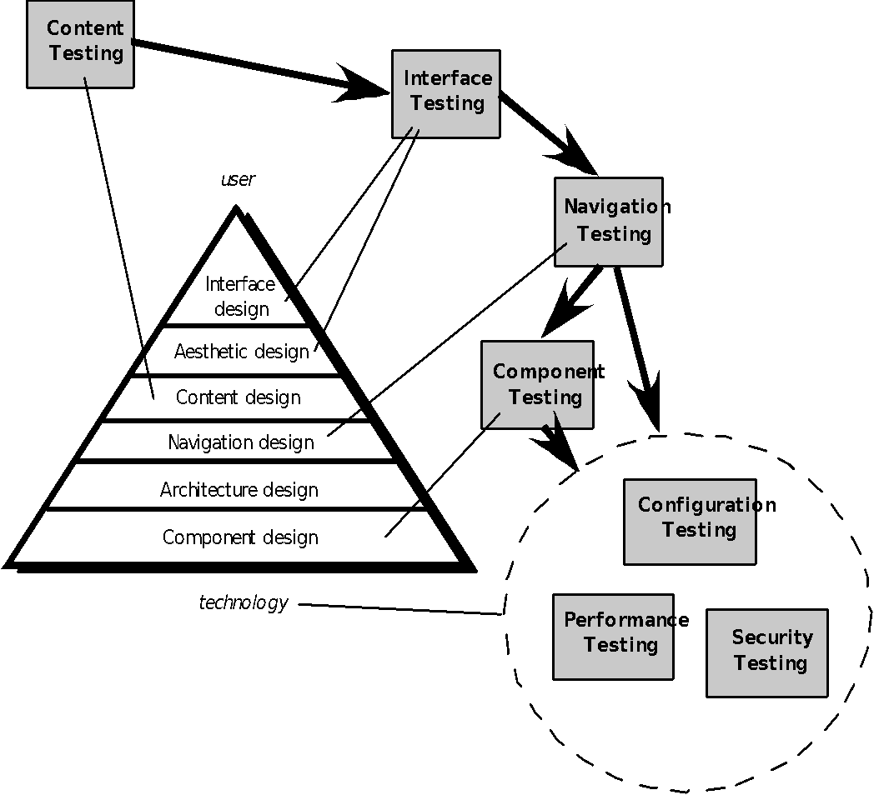
The Testing Process
عملية الاختبار
عملية الاختبار
These slides are designed to accompany Software Engineering: A Practitioner’s Approach, 8/e (McGraw-Hill 2014). Slides copyright 2014 by Roger Pressman.
8

Slide 9
Content Testing
Content testing has three important objectives:
  to uncover syntactic errors (e.g., typos, grammar mistakes) in text-based documents, graphical representations, and other media
  to uncover semantic errors (i.e., errors in the accuracy or completeness of information) in any content object presented as navigation occurs, and
  to find errors in the organization or structure of content that is presented to the end-user.
اختبار محتوى ثلاثة أهداف هامة:
للكشف عن الأخطاء النحوية (على سبيل المثال، الأخطاء المطبعية والأخطاء النحوية) في وثائق تستند إلى نص، رسوم بيانية، ووسائل الإعلام الأخرى
للكشف عن الأخطاء الدلالية (أي أخطاء في دقة أو اكتمال المعلومات) في أي كائن المحتوى المقدم كما يحدث الملاحة، و
العثور على أخطاء في تنظيم أو بنية المحتوى الذي يتم عرضه على المستخدم النهائي.
These slides are designed to accompany Software Engineering: A Practitioner’s Approach, 8/e (McGraw-Hill 2014). Slides copyright 2014 by Roger Pressman.
9

Slide 10
Assessing Content Semantics
تقييم الدلالة المحتوى
Is the information factually accurate?
Is the information concise and to the point?
Is the layout of the content object easy for the user to understand?
Can information embedded within a content object be found easily?
Have proper references been provided for all information derived from other sources?
Is the information presented consistent internally and consistent with information presented in other content objects?
Is the content offensive, misleading, or does it open the door to litigation?
Does the content infringe on existing copyrights or trademarks?
Does the content contain internal links that supplement existing content? Are the links correct?
Does the aesthetic style of the content conflict with the aesthetic style of the interface?
هي معلومات دقيقة واقعي؟
هي معلومات موجزة وإلى هذه النقطة؟
تم تخطيط المحتوى يعترض من السهل على المستخدم أن يفهم؟
ويمكن الاطلاع على المعلومات المضمنة في كائن المحتوى بسهولة؟
والمراجع المناسبة قدمت لجميع المعلومات المستقاة من مصادر أخرى؟
وقدمت معلومات متسقة داخليا ومتسقة مع المعلومات المقدمة في كائنات المحتويات الأخرى؟
هو هجوم المحتوى أو مضللة، أو أنها لا تفتح الباب أمام التقاضي؟
لا تنتهك المحتوى على حقوق الطبع والنشر أو العلامات التجارية الموجودة؟
لا تحتوي على محتوى الروابط الداخلية التي تكمل المحتوى الموجود؟ هي الروابط صحيح؟
هل النمط الجمالي للنزاع المحتوى مع أسلوب جمالي واجهة؟
10

Slide 11
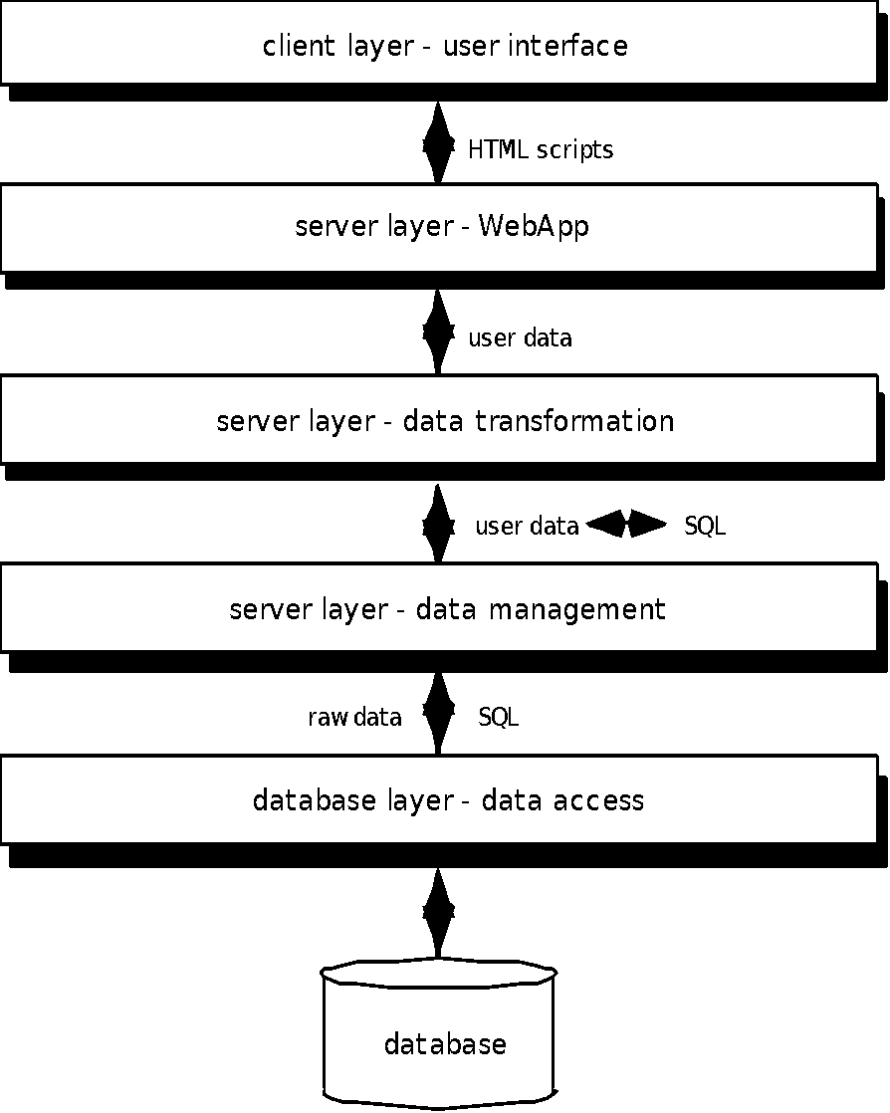
Database Testing
اختبار قاعدة البيانات
Tests are defined for
each layer
These slides are designed to accompany Software Engineering: A Practitioner’s Approach, 8/e (McGraw-Hill 2014). Slides copyright 2014 by Roger Pressman.
11

Slide 12
User Interface Testing
واجهة المستخدم اختبار
Interface features are tested to ensure that design rules, aesthetics, and related visual content is available for the user without error.
Individual interface mechanisms are tested in a manner that is analogous to unit testing.
Each interface mechanism is tested within the context of a use-case or NSU for a specific user category.
The complete interface is tested against selected use-cases and NSUs to uncover errors in the semantics of the interface.
The interface is tested within a variety of environments (e.g., browsers) to ensure that it will be compatible.
ويتم اختبار ميزات واجهة لضمان أن قواعد التصميم، وعلم الجمال، والمحتوى المرئي ذات الصلة متاح للمستخدم دون خطأ.
يتم اختبار آليات واجهة الفردية بطريقة غير مماثلة لاختبار وحدة.
يتم اختبار كل آلية واجهة ضمن سياق الحالة استخدام أو NSU لفئة محددة من المستخدمين.
يتم اختبار واجهة كاملة من الاستخدام الحالات المختارة وNSUs لكشف الأخطاء في دلالات واجهة.
يتم اختبار واجهة ضمن مجموعة متنوعة من البيئات (على سبيل المثال، متصفحات) للتأكد من أنه سيكون متوافق.
These slides are designed to accompany Software Engineering: A Practitioner’s Approach, 8/e (McGraw-Hill 2014). Slides copyright 2014 by Roger Pressman.
12

Slide 13
Testing Interface Mechanisms-I
واجهة اختبار آليات-I
Links—navigation mechanisms that link the user to some other content object or function.
Forms—a structured document containing blank fields that are filled in by the user. The data contained in the fields are used as input to one or more WebApp functions.
Client-side scripting—a list of programmed commands in a scripting language (e.g., Javascript) that handle information input via forms or other user interactions
Dynamic HTML—leads to content objects that are manipulated on the client side using scripting or cascading style sheets (CSS).
Client-side pop-up windows—small windows that pop-up without user interaction. These windows can be content-oriented and may require some form of user interaction.
آليات وصلات الملاحة التي تصل للمستخدم لبعض وجوه المحتوى أو وظائف أخرى.
أشكال وثيقة منظم تحتوي على حقول فارغة التي تملأ من قبل المستخدم. وتستخدم البيانات الواردة في مجالات كمدخل إلى واحد أو أكثر من الوظائف WebApp.
من جانب العميل البرمجة النصية لائحة أوامر المبرمجة في لغة البرمجة (على سبيل المثال، جافا سكريبت) التي تتعامل مع المعلومات المدخلة عبر أشكال أو تفاعلات المستخدم أخرى
ديناميكية HTML-يؤدي إلى كائنات المحتوى الذي يتم معالجته على جانب العميل باستخدام أوراق البرمجة أو الأنماط المتتالية (CSS).
من جانب العميل المنبثقة النوافذ الصغيرة نوافذ يمكن المنبثقة دون تدخل المستخدم. ويمكن لهذه النوافذ تكون موجهة المحتوى وربما تتطلب نوعا من التفاعل مع المستخدم.
13

Slide 14
Testing Interface Mechanisms-II
CGI scripts—a common gateway interface (CGI) script implements a standard method that allows a Web server to interact dynamically with users (e.g., a WebApp that contains forms may use a CGI script to process the data contained in the form once it is submitted by the user).
Streaming content—rather than waiting for a request from the client-side, content objects are downloaded automatically from the server side. This approach is sometimes called “push” technology because the server pushes data to the client.
Cookies—a block of data sent by the server and stored by a browser as a consequence of a specific user interaction. The content of the data is WebApp-specific (e.g., user identification data or a list of items that have been selected for purchase by the user).
Application specific interface mechanisms—include one or more “macro” interface mechanisms such as a shopping cart, credit card processing, or a shipping cost calculator.
مخطوطات واحد CGI واجهة العبارة الشائعة (CGI) النصي يطبق الأسلوب القياسي الذي يسمح ملقم ويب للتفاعل حيوي مع المستخدمين (على سبيل المثال، وهو WebApp التي تحتوي على الأشكال التي يمكن استخدام برنامج نصي CGI لمعالجة البيانات الواردة في النموذج بمجرد تقديمه من قبل المستخدم).
تدفق المحتوى بدلا من الانتظار لطلب من العميل، يتم تحميل الأجسام المحتوى تلقائيا من جانب الملقم. ويسمى هذا النهج في بعض الأحيان "دفع" التكنولوجيا لأن الخادم يدفع البيانات إلى العميل.
الكوكيز كتلة من البيانات المرسلة من قبل الملقم وتخزينها من قبل متصفح نتيجة لتفاعل مستخدم معين. محتوى البيانات WebApp محددة (على سبيل المثال، بيانات هوية المستخدم أو قائمة من البنود التي تم اختيارها للشراء من قبل المستخدم).
وتشمل آليات تطبيق واجهة واحدة محددة أو أكثر "ماكرو" آليات واجهة مثل عربة التسوق، معالجة بطاقات الائتمان، أو آلة حاسبة تكلفة الشحن.
14

Slide 15
Usability Tests
اختبارات الاستخدام
تصميم من قبل فريق WEBE ... المنفذة من قبل المستخدمين النهائيين
تسلسل اختبار ...
تحديد مجموعة من قابليتها للاستخدام فئات الاختبار وتحديد أهداف لكل منهما.
اختبارات التصميم الذي سيمكن كل هدف يتم تقييمها.
حدد المشاركين الذين سيتم إجراء الاختبارات.
بينما يجرى اختبار تفاعل المشاركين الصك مع WebApp.
وضع آلية لتقييم قابليتها للاستخدام WebApp
مستويات مختلفة من التجريد:
قابليتها للاستعمال آلية اجهة معينة (على سبيل المثال، شكل) يمكن تقييم
قابليتها للاستخدام من صفحة ويب كاملة (تشمل الآليات واجهة، كائنات البيانات والمهام ذات الصلة) يمكن تقييمها
يمكن اعتبار قابليتها للاستخدام WebApp كاملة.
Design by WebE team … executed by end-users
Testing sequence …
  Define a set of usability testing categories and identify goals for each.
  Design tests that will enable each goal to be evaluated.
  Select participants who will conduct the tests.
  Instrument participants’ interaction with the WebApp while testing is conducted.
  Develop a mechanism for assessing the usability of the WebApp
Different levels of abstraction:
  the usability of a specific interface mechanism (e.g., a form) can be assessed
  the usability of a complete Web page (encompassing interface mechanisms, data objects and related functions) can be evaluated
  the usability of the complete WebApp can be considered.
15

Slide 16
Compatibility Testing
اختبار التوافق
Compatibility testing is to define a set of “commonly encountered” client side computing configurations and their variants
Create a tree structure identifying
  each computing platform
  typical display devices
  the operating systems supported on the platform
  the browsers available
  likely Internet connection speeds
  similar information.
Derive a series of compatibility validation tests
  derived from existing interface tests, navigation tests, performance tests, and security tests.
  intent of these tests is to uncover errors or execution problems that can be traced to configuration differences.
اختبار التوافق هو تحديد مجموعة من تكوينات الحوسبة الجانب "التي تصادفها" العميل ومتغيراتها
إنشاء بنية شجرة تحديد
كل منصة الحوسبة
أجهزة العرض التقليدية
أنظمة التشغيل المعتمدة على منصة
المتصفحات المتاحة
سرعات الاتصال بالإنترنت المرجح
معلومات مشابهة.
اشتقاق سلسلة من اختبارات التحقق من صحة التوافق
المستمدة من التجارب القائمة واجهة، واختبارات الملاحة، اختبارات الأداء، واختبارات الأمان.
القصد من هذه الاختبارات هو كشف أخطاء أو مشاكل التنفيذ التي يمكن أن تعزى إلى الاختلافات التكوين.
16

Slide 17
Component-Level Testing
اختبار مكون المستوى
Focuses on a set of tests that attempt to uncover errors in WebApp functions
Conventional black-box and white-box test case design methods can be used
Database testing is often an integral part of the component-testing regime
يركز على مجموعة من الاختبارات التي تحاول كشف الأخطاء في وظائف WebApp
التقليدي الصندوق الأسود والأبيض مربع حالة اختبار طرق التصميم يمكن استخدام
اختبار قاعدة البيانات هو في كثير من الأحيان جزءا لا يتجزأ من نظام لاختبار مكون
These slides are designed to accompany Software Engineering: A Practitioner’s Approach, 8/e (McGraw-Hill 2014). Slides copyright 2014 by Roger Pressman.
17

Slide 18
Navigation Testing
اختبار الملاحة
The following navigation mechanisms should be tested:
  Navigation links—these mechanisms include internal links within the WebApp, external links to other WebApps, and anchors within a specific Web page.
  Redirects—these links come into play when a user requests a non-existent URL or selects a link whose destination has been removed or whose name has changed.
  Bookmarks—although bookmarks are a browser function, the WebApp should be tested to ensure that a meaningful page title can be extracted as the bookmark is created.
  Frames and framesets—tested for correct content, proper layout and sizing, download performance, and browser compatibility
  Site maps—Each site map entry should be tested to ensure that the link takes the user to the proper content or functionality.
  Internal search engines—Search engine testing validates the accuracy and completeness of the search, the error-handling properties of the search engine, and advanced search features
وينبغي اختبار آليات التنقل التالية:
وتشمل وصلات هذه الملاحة آليات الروابط الداخلية داخل WebApp، وصلات خارجية لWebApps أخرى، والمراسي داخل صفحة ويب معينة.
الموجهات-هذه الروابط تأتي في اللعب عندما يطلب أحد المستخدمين URL غير موجود أو يختار الارتباط الذي المقصد تمت إزالة أو اسمه قد تغير.
مع أنه (المفضلة) هي وظيفة المتصفح، يجب اختبار WebApp للتأكد من أن عنوان صفحة مغزى يمكن استخلاصها كما يتم إنشاؤه من المرجعية.
إطارات والإطارات اختبار لمحتوى الصحيح، والتخطيط السليم والتحجيم، والأداء تحميل، ومتصفح التوافق
موقع خرائط كل وينبغي اختبار خريطة دخول الموقع لضمان الارتباط يأخذ المستخدم إلى محتوى مناسب أو وظيفة.
بحث الداخلية محركات البحث اختبار محرك بالتحقق من دقة واكتمال البحث، وخصائص معالجة الأخطاء من محرك البحث، وميزات البحث المتقدم
18

Slide 19
Testing Navigation Semantics-I
اختبار الإنتقال الدلالة-I
Is the NSU achieved in its entirety without error?
Is every navigation node (defined for a NSU) reachable within the context of the navigation paths defined for the NSU?
If the NSU can be achieved using more than one navigation path, has every relevant path been tested?
If guidance is provided by the user interface to assist in navigation, are directions correct and understandable as navigation proceeds?
Is there a mechanism (other than the browser ‘back’ arrow) for returning to the preceding navigation node and to the beginning of the navigation path.
Do mechanisms for navigation within a large navigation node (i.e., a long web page) work properly?
If a function is to be executed at a node and the user chooses not to provide input, can the remainder of the NSU be completed?
هو NSU التي تحققت في مجملها دون خطأ؟
هي كل عقدة الملاحة (المعرفة من أجل NSU) يمكن الوصول إليها في سياق مسارات الملاحة المحددة للNSU؟
إذا لا يمكن أن يتحقق NSU باستخدام مسار الملاحة أكثر من واحد، ولكل مسار ذي صلة تم اختبار؟
إذا تم توفير التوجيه من قبل واجهة المستخدم للمساعدة في التنقل، والاتجاهات صحيحة ومفهومة كعائدات الملاحة؟
هناك آلية (بخلاف متصفح 'عودة' السهم) للعودة إلى عقدة الملاحة السابقة وبداية مسار الملاحة.
لا آليات للملاحة ضمن عقدة الملاحة كبيرة (أي صفحة ويب طويلة) تعمل بشكل صحيح؟
إذا كان ليتم تنفيذها وظيفة في عقدة ويختار المستخدم ليس لتوفير المدخلات، يمكن أن تكتمل ما تبقى من NSU؟
19

Slide 20
Testing Navigation Semantics-II
اختبار الإنتقال الدلالة-II
If a function is executed at a node and an error in function processing occurs, can the NSU be completed?
Is there a way to discontinue the navigation before all nodes have been reached, but then return to where the navigation was discontinued and proceed from there?
Is every node reachable from the site map? Are node names meaningful to end-users?
If a node within an NSU is reached from some external source, is it possible to process to the next node on the navigation path. Is it possible to return to the previous node on the navigation path?
Does the user understand his location within the content architecture as the NSU is executed?
إذا تم تنفيذ وظيفة في عقدة وخطأ في معالجة ظيفة يحدث، يمكن أن تكتمل NSU؟
هل هناك طريقة لوقف الملاحة قبل أن يتم التوصل إلى كافة العقد، ولكن بعد ذلك العودة إلى حيث تم وقف الملاحة وننطلق من هناك؟
هي كل عقدة يمكن الوصول إليها من الخريطة الموقع؟ هي أسماء عقدة ذات مغزى إلى المستخدمين النهائيين؟
اذا تم التوصل الى عقدة داخل NSU من مصدر خارجي، هل من الممكن لمعالجة إلى العقدة التالية على الطريق الملاحة. هل من الممكن أن يعود إلى العقدة السابقة على مسار الملاحة؟
هل يفهم المستخدم موقعه داخل بنية المحتوى كما يتم تنفيذ NSU؟
20

Slide 21
Configuration Testing
Server-side
  Is the WebApp fully compatible with the server OS?
  Are system files, directories, and related system data created correctly when the WebApp is operational?
  Do system security measures (e.g., firewalls or encryption) allow the WebApp to execute and service users without interference or performance degradation?
  Has the WebApp been tested with the distributed server configuration (if one exists) that has been chosen?
  Is the WebApp properly integrated with database software? Is the WebApp sensitive to different versions of database software?
  Do server-side WebApp scripts execute properly?
  Have system administrator errors been examined for their affect on WebApp operations?
  If proxy servers are used, have differences in their configuration been addressed with on-site testing?
اختبار التكوين
من جانب الخادم
هو WebApp متوافقة تماما مع خادم OS؟
وملفات النظام، والأدلة، والبيانات ذات الصلة نظام خلقت بشكل صحيح عندما WebApp جاهز للعمل؟
هل الإجراءات الأمنية النظام (مثل جدران الحماية أو التشفير) تسمح للWebApp لتنفيذ ومستخدمي الخدمة من دون تدخل أو تدهور الأداء؟
وقد وWebApp تم اختباره مع تكوين ملقم توزيع (إن وجد) الذي تم اختياره؟
هو WebApp متكاملة بشكل صحيح مع برنامج قواعد البيانات؟ هو WebApp حساسة لإصدارات مختلفة من برنامج قواعد البيانات؟
هل من جانب الخادم النصية WebApp تنفيذ بشكل صحيح؟
وقد الأخطاء مسؤول النظام تم فحص لتؤثر على عمليات WebApp؟
في حالة استخدام خوادم بروكسي، وقد تم تناول الاختلافات في التكوين الخاص بها مع الاختبار في الموقع؟
21

Slide 22
Configuration Testing
اختبار التكوين
Client-side
  Hardware—CPU, memory, storage and printing devices
  Operating systems—Linux, Macintosh OS, Microsoft Windows, a mobile-based OS
  Browser software—Internet Explorer, Mozilla/Netscape, Opera, Safari, and others
  User interface components—Active X, Java applets and others
  Plug-ins—QuickTime, RealPlayer, and many others
  Connectivity—cable, DSL, regular modem, T1
The number of configuration variables must be reduced to a manageable number
من جانب العميل
الأجهزة وحدة المعالجة المركزية والذاكرة والتخزين والطباعة
أنظمة التشغيل لينوكس وماكنتوش OS مايكروسوفت ويندوز، نظام تشغيل يستند المحمول
برمجيات الإنترنت متصفح إكسبلورر، وموزيلا / نتسكيب، أوبرا، سفاري، وغيرها
واجهة المستخدم المكونات النشطة X، وتطبيقات جافا وغيرها
المكونات الإضافية كويك تايم، ريل، وغيرها الكثير
الاتصال كابل، DSL، مودم العادي، T1
يجب أن يتم تخفيض عدد من المتغيرات التكوين إلى عدد معقول
22

Slide 23
Security Testing
اختبار الأمن
Designed to probe vulnerabilities of the client-side environment, the network communications that occur as data are passed from client to server and back again, and the server-side environment
On the client-side, vulnerabilities can often be traced to pre-existing bugs in browsers, e-mail programs, or communication software.
On the server-side, vulnerabilities include denial-of-service attacks and malicious scripts that can be passed along to the client-side or used to disable server operations
تهدف إلى تحقيق نقاط الضعف في بيئة العميل، وشبكة الاتصالات التي تحدث كما يتم تمرير البيانات من العميل إلى الخادم والعودة مرة أخرى، وجانب الخادم البيئة
على جانب العميل، ونقاط الضعف في كثير من الأحيان يمكن أن تعزى إلى البق الموجودة من قبل في برامج التصفح، برامج البريد الإلكتروني، أو برامج الاتصالات.
على جانب الخادم، وتشمل نقاط الضعف الحرمان من الخدمة الهجمات والكتابات الخبيثة التي يمكن أن تمرر إلى العميل أو استخدامها لتعطيل عمليات الخادم
These slides are designed to accompany Software Engineering: A Practitioner’s Approach, 8/e (McGraw-Hill 2014). Slides copyright 2014 by Roger Pressman.
23

Slide 24
Performance Testing
اختبار أداء
Does the server response time degrade to a point where it is noticeable and unacceptable?
At what point (in terms of users, transactions or data loading) does performance become unacceptable?
What system components are responsible for performance degradation?
What is the average response time for users under a variety of loading conditions?
Does performance degradation have an impact on system security?
Is WebApp reliability or accuracy affected as the load on the system grows?
What happens when loads that are greater than maximum server capacity are applied?
لا وقت استجابة الخادم تتحلل إلى نقطة حيث من الملاحظ وغير مقبول؟
ما هي النقطة (من حيث عدد مستخدمي والمعاملات أو تحميل البيانات) لا الأداء أصبح غير مقبول؟
ما مكونات النظام هي المسؤولة عن تدهور الأداء؟
ما هو متوسط زمن الاستجابة للمستخدمين في ظل مجموعة متنوعة من ظروف التحميل؟
لا يكون تدهور الأداء تأثير على أمن النظام؟
وWebApp موثوقية أو دقة أثرت مثل الحمل على نظام ينمو؟
ماذا يحدث عندما يتم تطبيق الأحمال التي هي أكبر من قدرة الخادم القصوى؟
24

Slide 25
Load Testing
اختبار الحمل
The intent is to determine how the WebApp and its server-side environment will respond to various loading conditions
  N, the number of concurrent users
  T, the number of on-line transactions per unit of time
  D, the data load processed by the server per transaction
Overall throughput, P, is computed in the following manner:
    P = N x T x D
والقصد من ذلك هو تحديد كيفية WebApp والبيئة من جانب الملقم الخاص به سوف تستجيب لمختلف ظروف التحميل
N، عدد المستخدمين المتزامنين
T، وعدد من المعاملات على الخط في وحدة الزمن
D، وتحميل البيانات التي تتم معالجتها من قبل الملقم في الصفقة
الإنتاجية الشاملة، P، يتم حسابها على النحو التالي:
P = N خ ر خ د
These slides are designed to accompany Software Engineering: A Practitioner’s Approach, 8/e (McGraw-Hill 2014). Slides copyright 2014 by Roger Pressman.
25

Slide 26
Stress Testing
اختبار الإجهاد
Does the system degrade ‘gently’ or does the server shut down as capacity is exceeded?
Does server software generate “server not available” messages? More generally, are users aware that they cannot reach the server?
Does the server queue requests for resources and empty the queue once capacity demands diminish?
Are transactions lost as capacity is exceeded?
Is data integrity affected as capacity is exceeded?
What values of N, T, and D force the server environment to fail? How does failure manifest itself? Are automated notifications sent to technical support staff at the server site?
If the system does fail, how long will it take to come back on-line?
Are certain WebApp functions (e.g., compute intensive functionality, data streaming capabilities) discontinued as capacity reaches the 80 or 90 percent level?
هل النظام تتحلل "بلطف" أو لم يتم تجاوز خادم أغلق على القدرات؟
هل تولد برنامج الخادم "الخادم غير متوفر" رسائل؟ بشكل أعم، هي المستخدمين تدرك أنها لا يمكن أن تصل إلى الخادم؟
هل طلبات طابور خادم للموارد وإفراغ قائمة الانتظار مرة واحدة مطالب قدرة تقلل؟
وفقدت المعاملات كما تم تجاوز القدرات؟
وسلامة البيانات أثرت كما تم تجاوز القدرات؟
ما هي القيم من N، T، و D إجبار بيئة الخادم أن تفشل؟ كيف فشل يعبر عن نفسه؟ ومؤتمتة التبليغات المرسلة إلى موظفي الدعم الفني في موقع الخادم؟
إذا كان النظام لا تفشل، كم من الوقت سيستغرق ليعود على الخط؟
وظائف WebApp معينة (على سبيل المثال، حساب وظيفة مكثفة، وقدرات تدفق البيانات) أوقفت حيث تصل قدرة مستوى 80 أو 90 في المئة؟
26

